Slide 1
INSTRUMENTOS Y TÉCNICAS DE EVALUACIÓN METODOLOGÍAS ACTIVAS

Slide 2
Cuando hablamos de evaluación formativa, nos remitimos a la siguiente definición:
“Aquella que pretende que los estudiantes realicen tareas que responden a demandas del mundo real, lo que implica aplicar de forma significativa el conocimiento y demostrar la posesión de habilidades y competencias, ejerciéndolas” (Mueller)

Slide 3
EVALUACIÓN FORMATIVA
Todo proceso de evaluación cuya finalidad sea mejorar los procesos de enseñanza – aprendizaje
Su finalidad no es calificar al alumno, sino de disponer de información que permita saber cómo ayudar al alumnado a mejorar y aprender más…
(López Pastor, 2012)

Slide 4
EVALUACIÓN FORMATIVA
* La evaluación formativa se considera como recurso formativo que apoya durante toda la secuencia didáctica y persigue el objetivo de facilitar el aprendizaje, tomando en consideración el proceso pero sin despreciar el valor del resultado. (Pozuelos, 2007)
ORGANIZACIÓN DEL CURRÍCULUM
DINÁMICA DE ENSEÑANZA Y APRENDIZAJE
EVALUACIÓN

Slide 5
CARACTERÍSTICAS EVALUACIÓN FORMATIVA
OBJETIVO: MEJORAR EL APRENDIZAJE
DEBILIDAD: REQUIERE PREPARACIÓN O FORMACIÓN DEL ALUMNO
UTILIDAD: INCLUIR INFORMACIÓN NO CUANTIFICABLE PROVENIENTE DE CUESTIONARIOS
SIGNIFICADO: PROCESO CONTINUO DE ACOPLO DE INFORMACIÓN SOBRE EL ALCANCE DEL APRENDIZAJE

Slide 7
ALGUNOS INSTRUMENTOS PARA LA EVALUACIÓN FORMATIVA
PORTFOLIO
RÚBRICA
DIANA
DIARIO

Slide 8
PORTFOLIO
Documento personal elaborado por el alumno durante el proyecto.
Contiene:
-colección estructurada de los materiales utilizados (textos, vídeos, páginas web…)
-Creaciones producidas a lo largo del proyecto

Slide 9
VENTAJAS DEL PORTFOLIO
Ofrece información amplia sobre el proceso de aprendizaje
Admite el uso de la evaluación formativa para el proceso de aprendizaje
Tiene carácter cooperativo: implicación de docente y alumno en organización y desempeño de tarea
Desarrolla el alumno la autonomía y el pensamiento crítico reflexivo

Slide 10
INCONVENIENTES
DEL PORTFOLIO
Inseguridad del alumno frente el proceso de elaboración del portfolio
Puede llegar a suponer excesivo tiempo por parte del profesor y del alumno, si no se seleccionan aspectos clave a recopilar.
Exigencia: implica alto nivel de autodisciplina y responsabilidad del alumno (punto fuerte – punto débil)
Carácter “subjetivo” de la evaluación a través del portfolio

Slide 11
APARTADOS DE ELABORACIÓN DEL PORTFOLIO
PERFIL
OBJETIVOS
PRODUCCIONES
Datos del alumno, curso, asignatura
De aprendizaje, expectativas…
Investigaciones, proyectos, tareas
REFLEXIÓN
EVALUACIÓN
INTERACCIÓN
“´Qué he aprendido”
Del proceso de aprendizaje: dificultades, logros, autoevaluación del trabajo….
Profesor – alumno: feedback…

Slide 12
FASES PARA EL DESARROLLO DEL PORTFOLIO (Barberá, 2005)
RECOGIDA DE EVIDENCIAS:
a) Informaciones de distintos tipos de contenido
b) Tareas realizadas en clase o fuera de ella
c) Documentos en distintos soportes
SELECCIÓN DE EVIDENCIAS
REFLEXIÓN SOBRE LAS EVIDENCIAS
Se aconseja incluir puntos débiles y fuertes del proceso de aprendizaje y propuestas de mejora
PUBLICACIÓN DEL PORTFOLIO: ordenación de evidencias con estructura ordenada y comprensible

Slide 13
CRITERIOS DE EVALUACIÓN DEL PORTFOLIO
1.Presentación y organización
2.Redacción clara y comprensiva
3.Información actual, diversa y seleccionada con criterio
4.Equilibrio entre la información aportada por fuentes externas, por el profesor y la propia
5. Selección de actividades complementarias
6.Aportaciones de contenidos, ideas y sugerencias propias
7. Implicación, participación y compromiso

Slide 14
RÚBRICAS
CONCEPTO: Instrumento de evaluación basado en una escala cuantitativa y/o cualitativa asociada a unos criterios preestablecidos que miden acciones del alumnado sobre los aspectos de la tarea o actividad que serán evaluados (Torres y Perera, 2010)
Desde estos criterios se juzga, valora, califica y conceptúa sobre un determinado aspecto del proceso y se establecen niveles progresivos de dominio relativos al desempeño que una persona muestra respecto de un proceso o producción determinada (Martín Rojas, 2008)

Slide 15
En definitiva, la rúbrica es una herramienta versátil que puede utilizarse de forma diferente para evaluar y tutorizar los trabajos de los alumnos (Torres y Perera, 2010)
CONCEPTOS | ESCALAS / NIVELES DE EJECUCIÓN
 | 4 | 3 | 2 | 1
ASPECTOS A EVALUAR | CRITERIOS EVIDENCIAS A ALCANZAR | CRITERIOS EVIDENCIAS A ALCANZAR | CRITERIOS EVIDENCIAS A ALCANZAR | CRITERIOS EVIDENCIAS A ALCANZAR

Slide 16
VENTAJAS DE LA RÚBRICA
Los criterios de la medición están explícitos y se conocen previamente
Permiten describir cualitativamente distintos niveles de logro que el alumno debe alcanzar
Facilita procesos de autoevaluación, permitiendo conocer al alumno sus fortalezas y debilidades con claridad

Slide 17
INCONVENIENTES DE LA RÚBRICA
El alumno puede tender a centrarse más en la calificación que en el aprendizaje
Puede generar conformismo dentro del alumnado
Promueve la estandarización tanto de los profesores

Slide 18
FASES PARA EL DISEÑO DE UNA RÚBRICA
1. Diseña una tabla con el número de líneas horizontales de tus objetivos del proyecto.
Haz cuatro columnas e indica en la parte superior de cada columna los puntos que equivalen a uno de los cuatro niveles de competencia
(Ejemplo: “competente avanzado- 4 puntos”, “competente- 3 puntos”, “Parcialmente competente – 2 puntos” y “No competente – 1 punto”.

Slide 19
FASES PARA EL DISEÑO DE UNA RÚBRICA (Barrus, 2014)
2. Lista con los objetivos hacia abajo del lado izquierdo de la página. Escribe cada componente del proyecto que el alumno debe completar (Planificación, contenido, diseño, elementos técnicos, trabajo en grupo)
Sé claro en tus objetivos de manera que los alumnos conozcan todos los componentes del proyecto.

Slide 20
FASES PARA EL DISEÑO DE UNA RÚBRICA (Barrus, 2014)
3. Define los indicadores para cada nivel de competencia en las casillas correspondientes en medio de la rúbrica. Escribe una descripción clara del objetivo completado en el nivel de habilidad correspondiente; llena todos los espacios.
Es usual dividir cada criterio en CUATRO NIVELES. Generalmente se parte de la descripción de los niveles “óptimo” y “Pésimo” y se completa después con la redacción de los niveles intermedios (Mertler, 2001, p. 5)

Slide 21
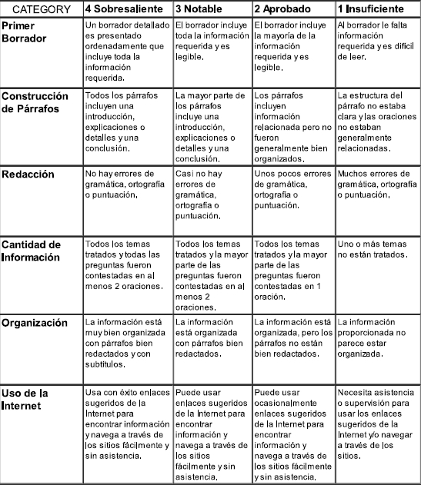

Slide 22
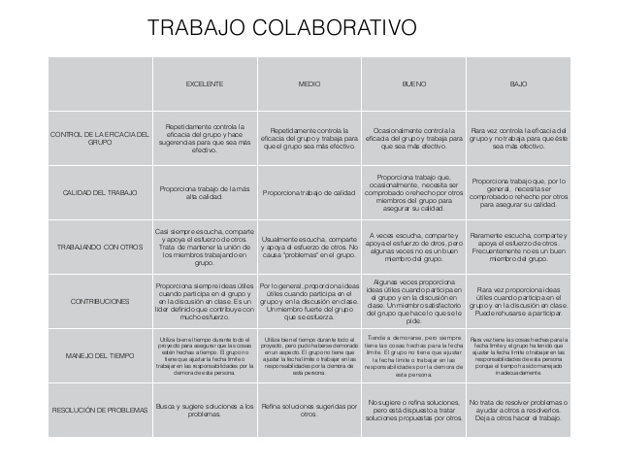

Slide 23
DIARIOS
PAUTAS PARA SU ELABORACIÓN
Guiar al alumnado para la escritura del diario
Establecer tiempos dentro del aula para completar el diario
No es un resumen de la actividad desarrollada en clase
Debe contar con el feedback del profesor

Slide 24
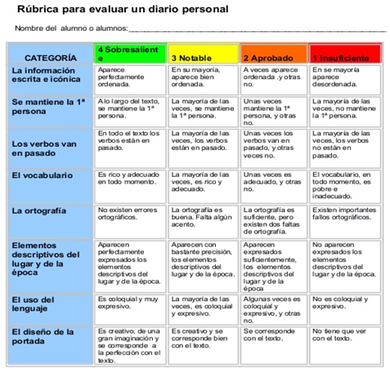
DIARIOS

Slide 25
DIANA
CONCEPTO
Herramienta de evaluación participativa visual y rápida, que permite acotar un número determinado de criterios de evaluación que conocen previamente a la realización de la actividad. Estos criterios están relacionados con un número determinado de niveles que corresponderán a la valoración que demos a cada uno de ellos.
Cada porción de la diana está relacionada con un aspecto del proyecto

Slide 26
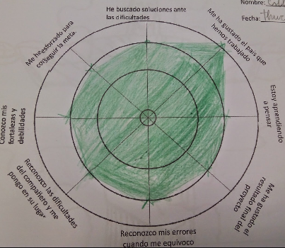
EJEMPLOS DE DIANAS DE EVALUACIÓN

Slide 27
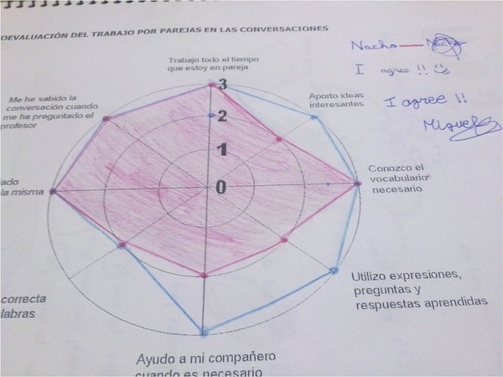

Slide 28
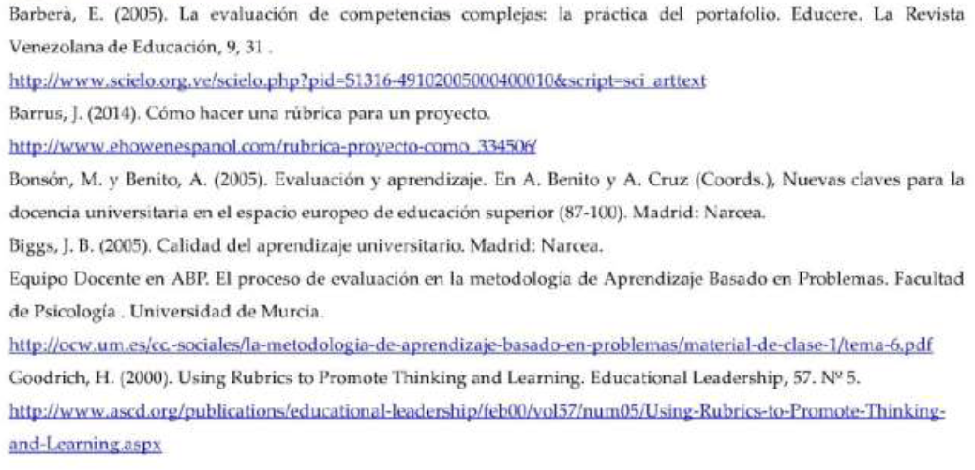
BIBLIOGRAFÍA EVALUACIÓN FORMATIVA

Slide 29
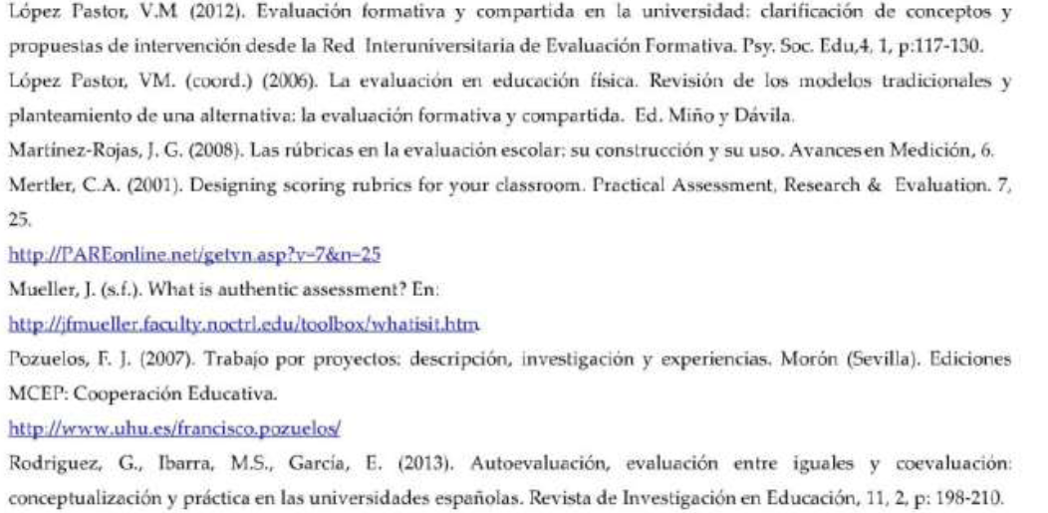
Este obra está bajo una licencia de Creative Commons Reconocimiento-NoComercial-CompartirIgual 4.0 Internacional

